Slide 1
Neurónové siete
Perceptron na klasifikáciu dát zo sonaru

Slide 2
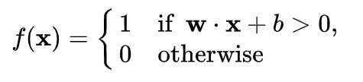
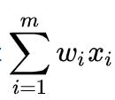
Úvod
Cieľom projektu je naprogramovať NS, ktorá bude predikovať, či asignal vyslaný so sonaru odrazil od skaly alebo od míny
Dataset 208 vzorov ktoré sa pod rôznymi uhlami odrážali od skál a od mín
Binárny klasifikačný problém – jednovrstvový perceptron
x-vektor vstupných dát
f(x)-výstup vstupných dát uprevených o váhy a bias
w-vektor váh
m- počet vstupných dát

Slide 3
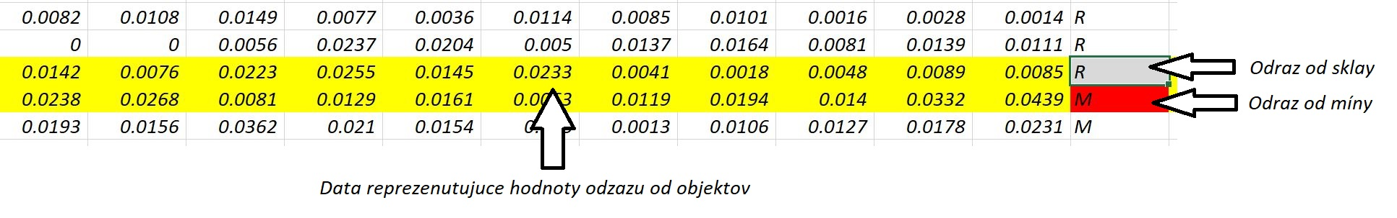
DATASET
208 vzorov
60 vstupných premenných – data, ako sa signal odrážal späť k sonaru
1 výstupná premenná – M pre kov, R pre skalu

Slide 4
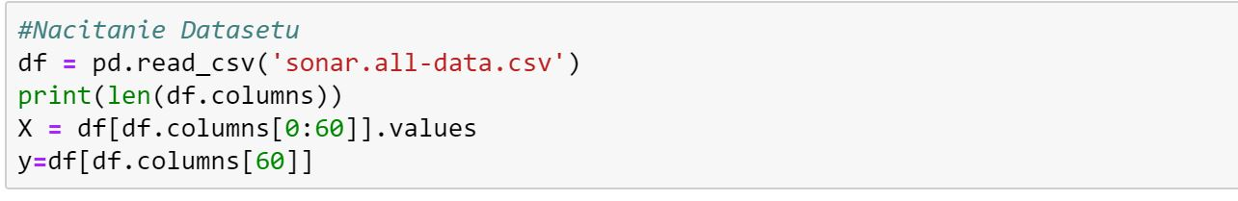
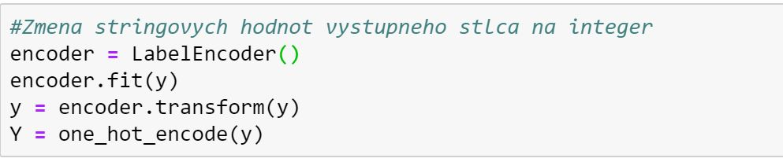
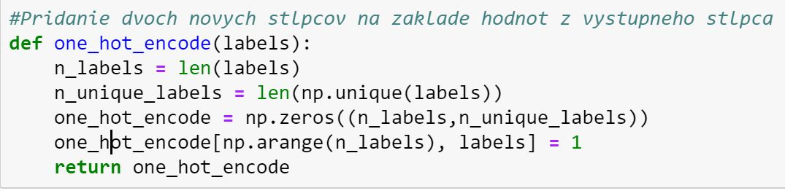
Príprava Datasetu
Načítanie Datasetu pomocou kniznice Pandas
Rozdelenie vstupnych premenných (X) a vystupnej (y)
Zmena výstupných dát zo stringu na integer
Tokenizácia pomocou funkcie one_hot_encode()

Slide 5
Príprava dát, rozdelenie
Rozdelenie dát na testovacie a trénovacie pomocou funkcie train_test_split z knižnice sklearn
Trénovacie data tvoria 80% z celého datasetu
Testovacie data tvoria 20% z celého datasetu

Slide 6
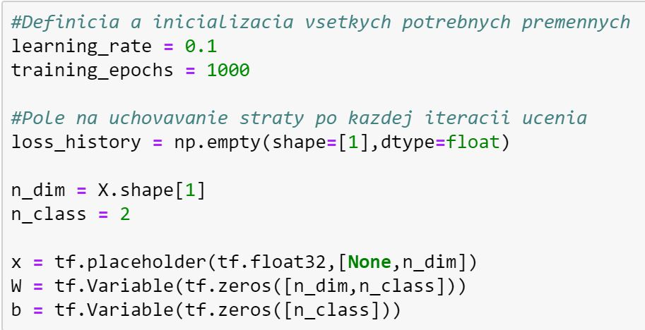
Definovanie premenných
Learning Rate: hodnota o ktorú sa budú upravovať váhy
Training Epochs: počet iterácií
Loss History: pole ktoré uchováva stratu po každej iterácii
Weight: premenná na uchovávanie hodnoty váh
Bias: premenná na ukladanie hodnôt vychýlenia

Slide 7
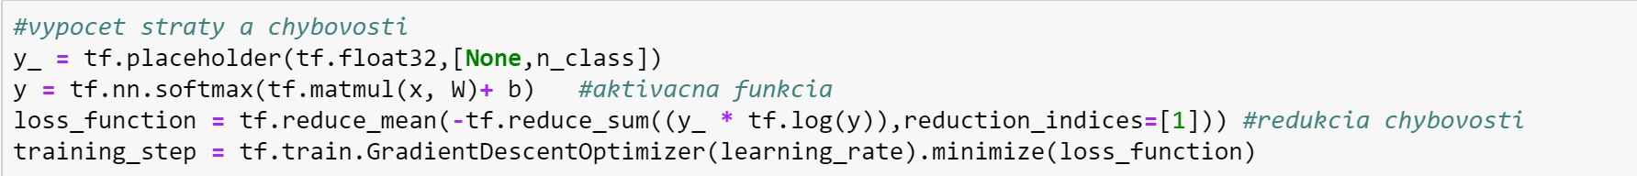
Výpočet výstupu a chybovosti, minimalizovanie chýb
Aktivačná funkcia softmax, v ktorej násobím vstupné premenné s váhami a pripočítavam bias
loss_function – výpočet chybovosti na základe výstupu z perceptronu v porovnaní s očakávaným výstupom z datasetu
training_step je optimalizačná funkcia, ktorá v každom epochu mení váhy a bias aby sa minimalizovala strata

Slide 8
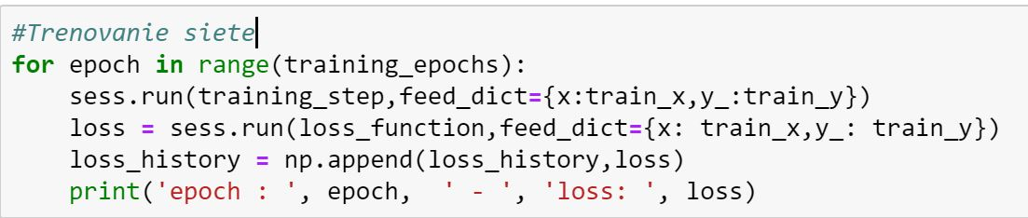
Trénovanie siete
V každom epochu sa vypočíta strata ana jej základe optimalizačná funkcia upraví hodnotý váh a biasu aby sa minimalizovala chyba

Slide 9
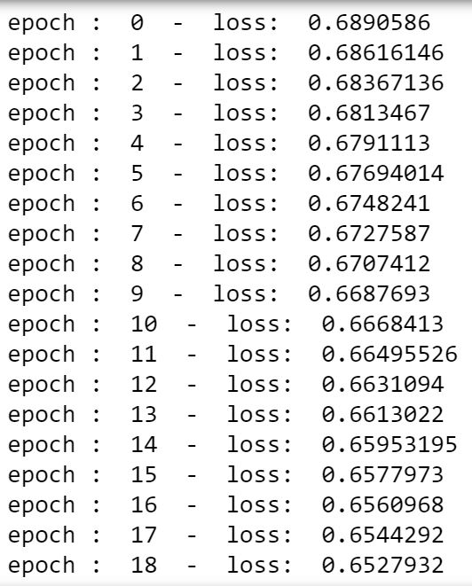
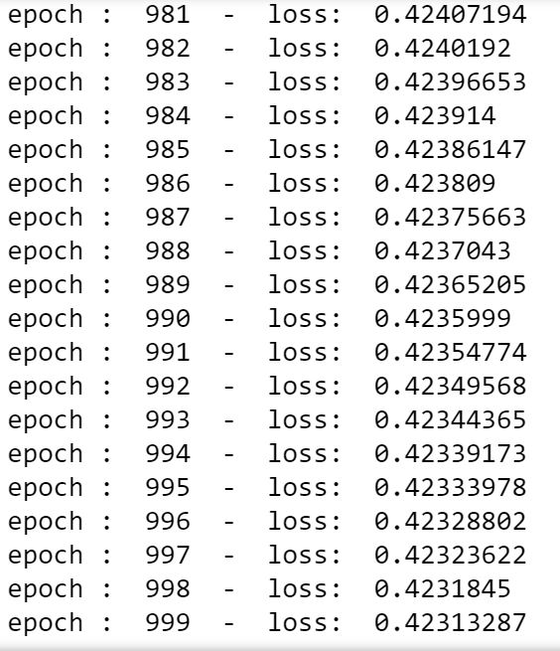
Priebeh učenia

Slide 10
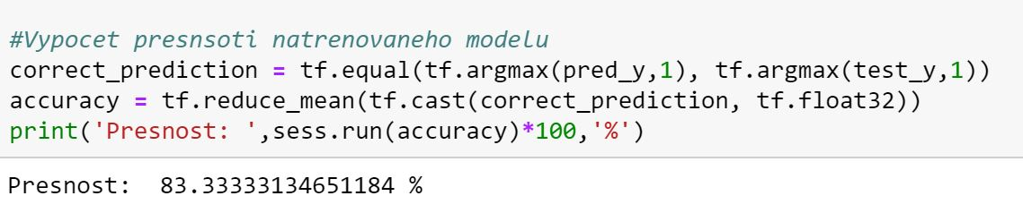
Výpočet presnosti modelu
Výpočet presnoti na základe výstupu z perceptronu, ktorý sa porovnáva s testovacou vzorkou dát, ktorá reprezentuje skutočný požadovaný výstup

Slide 11
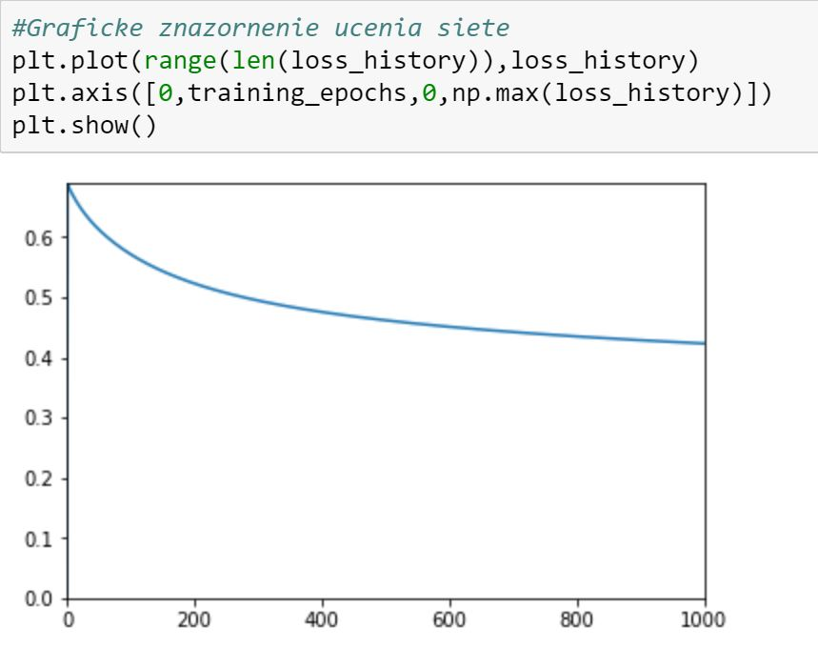
Priebeh strát

Slide 12
Zdroje
http://dataskunkworks.com/2018/03/22/building-an-artificial-neuron-in-python-the-perceptron/
https://machinelearningmastery.com/implement-perceptron-algorithm-scratch-python/
https://en.wikipedia.org/wiki/Perceptron

